Slide 1

Bioloji sualdan nəticəyə
Layihənin imkanları və praktiki istifadə bələdçisi
01
Notes:
Bu təqdimat Bioinformatics Research Lab repository-sinin mövcud imkanlarını və istifadə yolunu izah edir. Material tələbələr, müəllimlər və kiçik reproduksiya layihələri qurmaq istəyənlər üçündür. Üz qabığı dekorativ AI illüstrasiyasıdır. Sonrakı elmi qrafiklər saxlanmış analizlərdən götürülüb. Təqdimat təxminən 20–25 dəqiqə, son altı praktiki addım isə ayrıca nümayiş üçün nəzərdə tutulub.
Praktiki əmr və əlavə məlumat:
Mənbələr:
https://github.com/ali-novruz/bioinformatics-lab/blob/43ebcd8/README.md
https://github.com/ali-novruz/bioinformatics-lab/blob/43ebcd8/assets/readme/README.md

Slide 2
Bir sualın laboratoriyada keçdiyi yol
1
2
3
4
Sual
Məlumat
Analiz
Nəzarət
Nəyi öyrənmək
istəyirik?
Dataset və onun
istifadə sərhədi
Metod, parametr
və çıxışlar
Nəticə nə qədər
etibarlıdır?
Yekun şərh növbəti tədqiqat sualının başlanğıcı olur.
02
Notes:
Repository yalnız oxu siyahısı deyil. Mövzu qeydləri işlək layihələrə, layihələr saxlanmış nəticələrə, nəticələr isə nəzarət təcrübələrinə bağlanır. Başlanğıc üçün Python və biologiyanın əsasları kifayətdir. Daha mürəkkəb RNA-seq və xam oxunuş workflow-ları əlavə statistik hazırlıq və alətlər tələb edir. Məqsəd nəticənin necə yarandığını başa düşməkdir.
Praktiki əmr və əlavə məlumat:
Mövzunu öyrənmək, kiçik dataset ilə analiz qurmaq və nəticənin nə qədər etibarlı olduğunu sınamaq eyni iş axınında birləşir.
Mənbələr:
https://github.com/ali-novruz/bioinformatics-lab/blob/43ebcd8/docs/START_HERE.md
https://github.com/ali-novruz/bioinformatics-lab/blob/43ebcd8/roadmap/README.md
https://github.com/ali-novruz/bioinformatics-lab/blob/43ebcd8/research/graph.json

Slide 3
Mövcud laboratoriyanın ölçüsü
12
işlək layihə
8
notebook
4 PDF kitab, praktikum və 57 test. Saylar 16 sentyabr 2026 auditinə aiddir.
03
Notes:
Offline burada paketlər quraşdırıldıqdan sonra dataset endirmədən işləməyi bildirir. Paket quraşdırılması internet tələb edə bilər. DNA layihəsi raw cache olmadıqda açıq işarələnmiş toy nümunəyə keçir. Səkkiz notebook-un hamısı eyni tip deyil: ilk beşi analiz və modelləri işlədir, son üçü nəticələrin oxunması və qismən yenidən hesablanmasını göstərir. Test sayı sonsuz düzgünlük zəmanəti deyil, mövcud yoxlama əhatəsidir.
Praktiki əmr və əlavə məlumat:
8 layihə data endirmədən işləyir.
4 layihə xarici girişlər tələb edir.
4 PDF kitab və Azərbaycan dilində praktikum var.
57 test və GitHub Actions yoxlamaları mövcuddur.
Mənbələr:
https://github.com/ali-novruz/bioinformatics-lab/blob/43ebcd8/STATUS.md
https://github.com/ali-novruz/bioinformatics-lab/blob/43ebcd8/projects/registry.json
https://github.com/ali-novruz/bioinformatics-lab/blob/43ebcd8/notebooks/README.md
https://github.com/ali-novruz/bioinformatics-lab/blob/43ebcd8/resources/books/README.md

Slide 4
Ardıcıllıq və genom layihələri
Layihə ID-si | Giriş və metod | Çıxış
dna | PhiX174 və ya işarələnmiş toy | Sequence kompozisiyası
alignment | Sintetik sequence, NW və SW | Hizalama və score müqayisəsi
variants | GIAB HG001 VCF prefix-i | SNV, indel, Ti/Tv xülasəsi
phylogeny | 7 Opuntia fraqmenti, NJ | Bootstrap dəstəkli ağac
orfs | Dairəvi PhiX174 genomu | ORF namizədləri və koordinatlar
proteins | UniProt sequence və PDB | Sequence xülasəsi, contact map
ID-lər vahid başladıcıda işlənir: python scripts/lab.py run <id>
04
Notes:
NW Needleman–Wunsch qlobal, SW Smith–Waterman lokal alignment-dir. Filogeniya Neighbor Joining ilə qurulur. Variant layihəsi variant çağırma dəqiqliyini ölçmür, hazır VCF-in kiçik hissəsini xülasə edir. Protein layihəsində insulin prekursorunun sequence-i ilə crambin strukturu ayrı nümunələrdir. Layihə adları ilə yanaşı dəqiq işlək ID-ləri göstərmək istifadəçinin ilk əmri rahat seçməsinə kömək edir.
Praktiki əmr və əlavə məlumat:
Mənbələr:
https://github.com/ali-novruz/bioinformatics-lab/blob/43ebcd8/projects/registry.json
https://github.com/ali-novruz/bioinformatics-lab/blob/43ebcd8/projects/README.md

Slide 5
İfadə və model layihələri
Layihə ID-si | Giriş və metod | Çıxış
rnaseq | Pasilla, PyDESeq2 | Diferensial ifadə və PCA
ml | WDBC morfoloji əlamətləri | Təsnifat və test metrikləri
expression-ml | Khan microarray, LinearSVC | 4 sinif üzrə proqnoz
database | Yeast sayımları, SQLite | Sorğulana bilən kataloq
statistics | Sintetik null simulyasiyası | Çoxsaylı test və BH düzəlişi
enrichment | Yeast və SGD GO-slim | Term üzrə zənginləşmə analizi
Model seçimi training daxilində aparılır. WDBC girişləri gen ifadəsi deyil.
05
Notes:
Bu altı layihə müxtəlif statistik sualları öyrədir. Pasilla xətti dizaynı ilə qrupları müqayisə edir. Khan çoxsaylı probe ölçmələrindən sinif təxmin edir. SQLite eyni məlumatı sorğulana bilən formaya gətirir. Null simulyasiyası p-value həddinin çoxsaylı testdə niyə kifayət etmədiyini göstərir. GO nəticələri isə seçilmiş gen siyahısının ölçüsündən və universe seçimindən asılıdır.
Praktiki əmr və əlavə məlumat:
Mənbələr:
https://github.com/ali-novruz/bioinformatics-lab/blob/43ebcd8/projects/registry.json
https://github.com/ali-novruz/bioinformatics-lab/blob/43ebcd8/projects/intermediate/gene-expression-ml/README.md

Slide 6
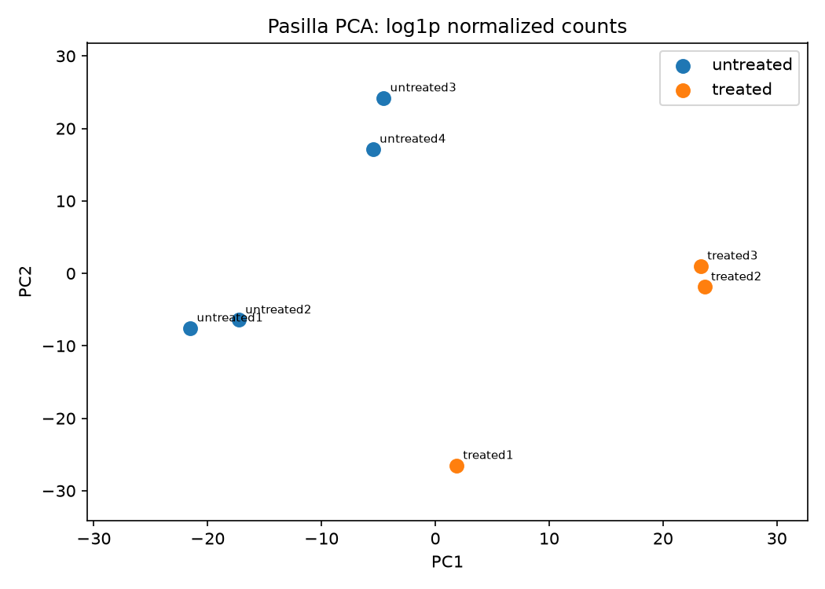
RNA-seq: nümunələr və gen ifadəsi
7
Pasilla nümunəsi
1 113
FDR < 0.05 olan gen
9 921 gen test edilir
Dizayn: type + condition. PCA ayrı, diferensial ifadə modeli ayrı addımdır.
06
Notes:
PCA log1p normallaşdırılmış sayımlar əsasında nümunələrin əsas dəyişmə istiqamətlərini göstərir. PCA nöqtələrinin ayrılması təkbaşına diferensial ifadə testi deyil. Dizayn texniki type amilini və condition qrupunu daxil edir. 1113 gen FDR həddini keçir, onlardan 232-si həm də mütləq log2 fold change 1-dən böyük şərtinə uyğundur. Fold change qiymətləri shrinkage tətbiq edilməmiş qiymətlərdir.
Praktiki əmr və əlavə məlumat:
Pasilla dataset-i
9 921 filtrdən keçən gen
FDR < 0.05: 1 113 gen
Dizayn: type + condition
Mənbələr:
https://github.com/ali-novruz/bioinformatics-lab/blob/43ebcd8/projects/intermediate/rnaseq/README.md
https://github.com/ali-novruz/bioinformatics-lab/blob/43ebcd8/results/research-audit/projects/rnaseq/summary.json

Slide 7
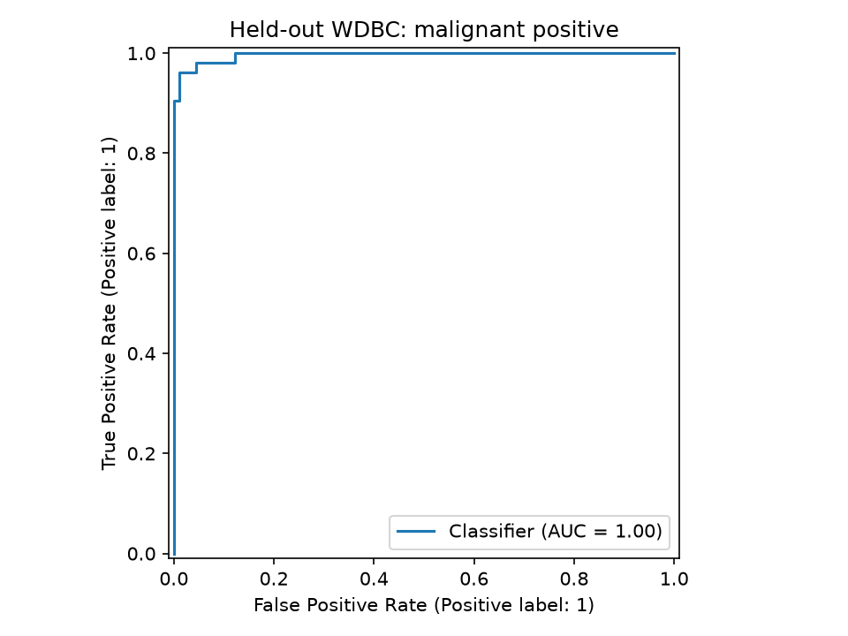
WDBC təsnifatının qiymətləndirilməsi
0.996
test AUROC
426 training
143 test nümunəsi
30 morfoloji əlamət
Nüvə morfologiyası benchmark-ı. Klinik tətbiq üçün ayrıca yoxlama tələb olunur.
07
Notes:
AUROC modelin iki sinfi sıralama qabiliyyətini göstərir. Bu rəqəm 143 nümunəlik ayrılmış testdən alınır və başqa xəstəxanaya, populyasiyaya və ya skrininq şəraitinə avtomatik köçürülmür. Bootstrap nəticələri seçilmiş model və test nümunələrinə şərtlidir. Bu layihənin dərsi böyük score təqdim etməkdən çox, training və test ayrılmasını düzgün saxlamaqdır.
Praktiki əmr və əlavə məlumat:
Test AUROC
569 nümunə, 30 əlamət
426 training, 143 test
Seçim training CV daxilində
Mənbələr:
https://github.com/ali-novruz/bioinformatics-lab/blob/43ebcd8/projects/intermediate/disease-classification/README.md
https://github.com/ali-novruz/bioinformatics-lab/blob/43ebcd8/results/research-audit/projects/ml/summary.json

Slide 8
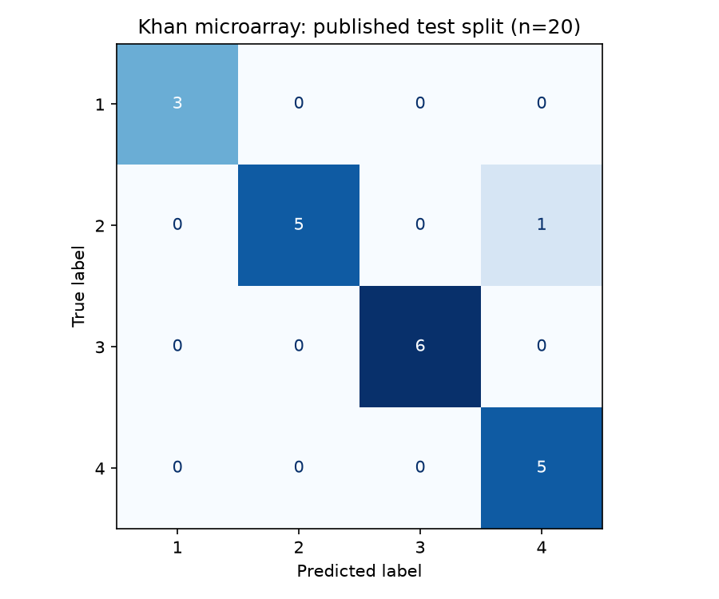
Khan: 4 sinif və ayrılmış test
63
19/20
training
nümunəsi
testdə düzgün
təsnifat
2 308 işlənmiş probe sütunu. Bu nəticə təsdiqlənmiş biomarker siyahısı deyil.
08
Notes:
Pipeline variance filter, ANOVA seçimi, miqyaslandırma və LinearSVC-dən ibarətdir. Addımlar training cross-validation daxilində tətbiq edilir. Tarixi benchmark testində accuracy 0.95, balanced accuracy təxminən 0.9583-dür. Bu nəticə müstəqil müasir cohort və ya prospektiv skrininq yoxlaması deyil. Upstream emalın və donor asılılığının bəzi detalları məlum deyil.
Praktiki əmr və əlavə məlumat:
Testdə düzgün təsnifat
63 training nümunəsi
2 308 işlənmiş probe sütunu
4 tarixi toxuma sinfi
Mənbələr:
https://github.com/ali-novruz/bioinformatics-lab/blob/43ebcd8/projects/intermediate/gene-expression-ml/README.md
https://github.com/ali-novruz/bioinformatics-lab/blob/43ebcd8/results/course-projects/gene-expression-ml/summary.json

Slide 9
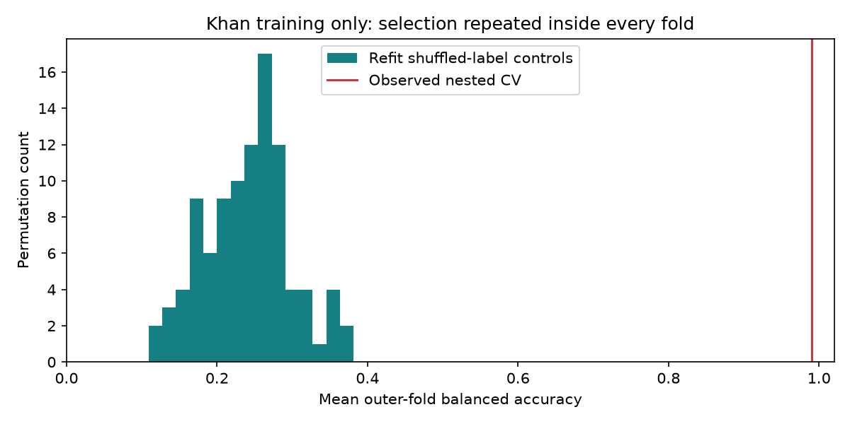
Model siqnalı təsadüfdən fərqlənirmi?
0.99
nested balanced
accuracy
99
etiket qarışdırılması
p = 0.01
Yalnız 63 training nümunəsi. Test faylları açılmayıb. Klinik validasiya deyil.
09
Notes:
Xarici 5 fold və daxili 3 fold quruluşu model seçimini qiymətləndirmədən ayırır. Hər etiket qarışdırılmasında bütün pipeline yenidən işləyir. Bu training-only, post-hoc robustness auditidir. Null interval klinik performans üçün confidence interval deyil. Seçilmiş probe-ların orta Jaccard uyğunluğu 0.257 olub, lakin müxtəlif k ölçüləri bu müqayisəyə təsir edir. Yüksək proqnoz sabit biomarker siyahısı demək deyil.
Praktiki əmr və əlavə məlumat:
Nested balanced accuracy
99 permutation ortası: 0.242
Monte Carlo p: 0.01
Yalnız 63 training nümunəsi
Mənbələr:
https://github.com/ali-novruz/bioinformatics-lab/blob/43ebcd8/experiments/controls/README.md
https://github.com/ali-novruz/bioinformatics-lab/blob/43ebcd8/results/research-audit/expression-control/summary.json

Slide 10
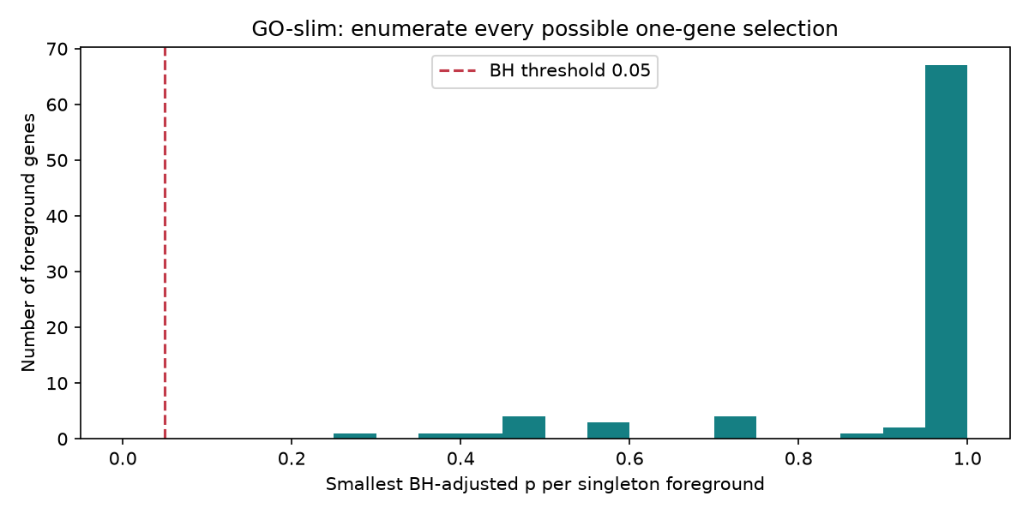
GO nəticəsində dizaynın sərhədi
0 / 84
singleton seçim
BH < 0.05 verir
Sabit 62 term ailəsində
minimum padj: 0.277
Riyazi əlçatanlıq yoxlaması. Sıfır əhəmiyyətli term bioloji fəaliyyətsizlik demək deyil.
10
Notes:
Yeast analizində yalnız bir gen seçildiyindən hər mümkün singleton ayrıca sınanıb. Universe 84 gen və term ailəsi 62 term olaraq sabit saxlanıb. Heç bir seçim əhəmiyyət həddinə çatmır. Deməli, bu konkret dizaynda sıfır əhəmiyyətli term müşahidəsi təəccüblü deyil. Nəticə ümumi power curve və ya bütün GO analizlərinə aid hökm kimi istifadə edilməməlidir.
Praktiki əmr və əlavə məlumat:
Heç bir singleton seçim
BH < 0.05 vermir.
62 sabit GO-slim termi
Minimum mümkün padj: 0.277
Mənbələr:
https://github.com/ali-novruz/bioinformatics-lab/blob/43ebcd8/projects/intermediate/go-enrichment/README.md
https://github.com/ali-novruz/bioinformatics-lab/blob/43ebcd8/results/research-audit/enrichment-control/summary.json

Slide 11
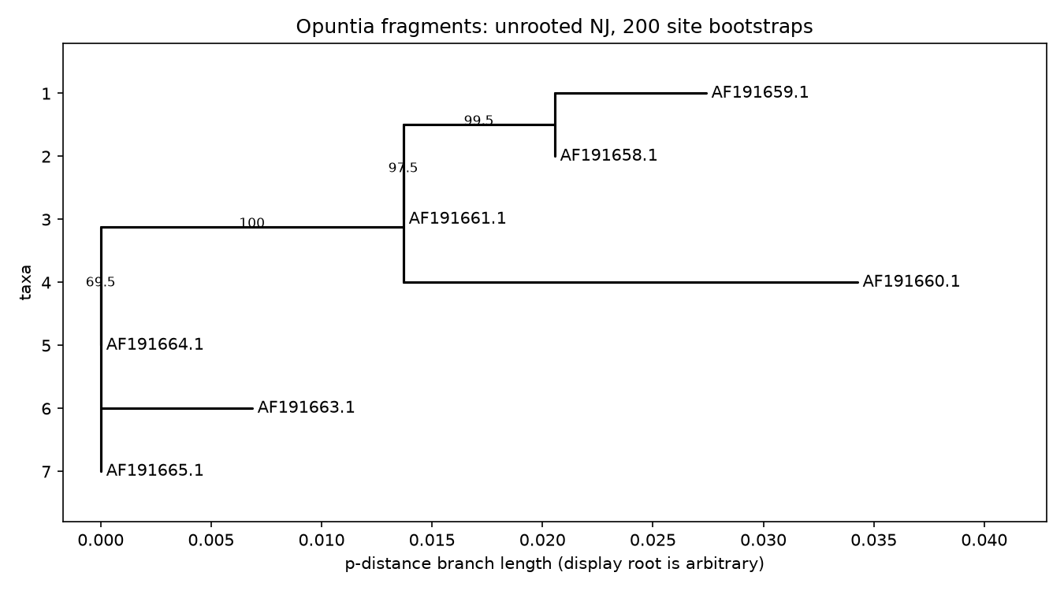
Opuntia fraqmentlərinin filogeniyası
7
fraqment
200
bootstrap
146 tam ACGT sütunu və 8 dəyişən mövqe. Ağac qısa fraqmentlərə aiddir.
11
Notes:
Başlanğıc alignment 156 sütundur, complete ACGT filtrasiyasından sonra 146 qalır. P-distance məsafəsi əsasında köksüz ağac qurulur. Bootstrap sütunların təkrar nümunələnməsidir və eyni məhdud məlumat daxilində dəstəyi ölçür. Az sayda dəyişən mövqe olduğuna görə nəticəni genom miqyasında təkamül tarixi kimi şərh etmək olmaz.
Praktiki əmr və əlavə məlumat:
Site bootstrap təkrarı
7 Opuntia fraqmenti
146 tam ACGT sütunu
8 dəyişən mövqe
Mənbələr:
https://github.com/ali-novruz/bioinformatics-lab/blob/43ebcd8/projects/intermediate/phylogeny/README.md
https://github.com/ali-novruz/bioinformatics-lab/blob/43ebcd8/results/expanded-projects/phylogeny/summary.json

Slide 12
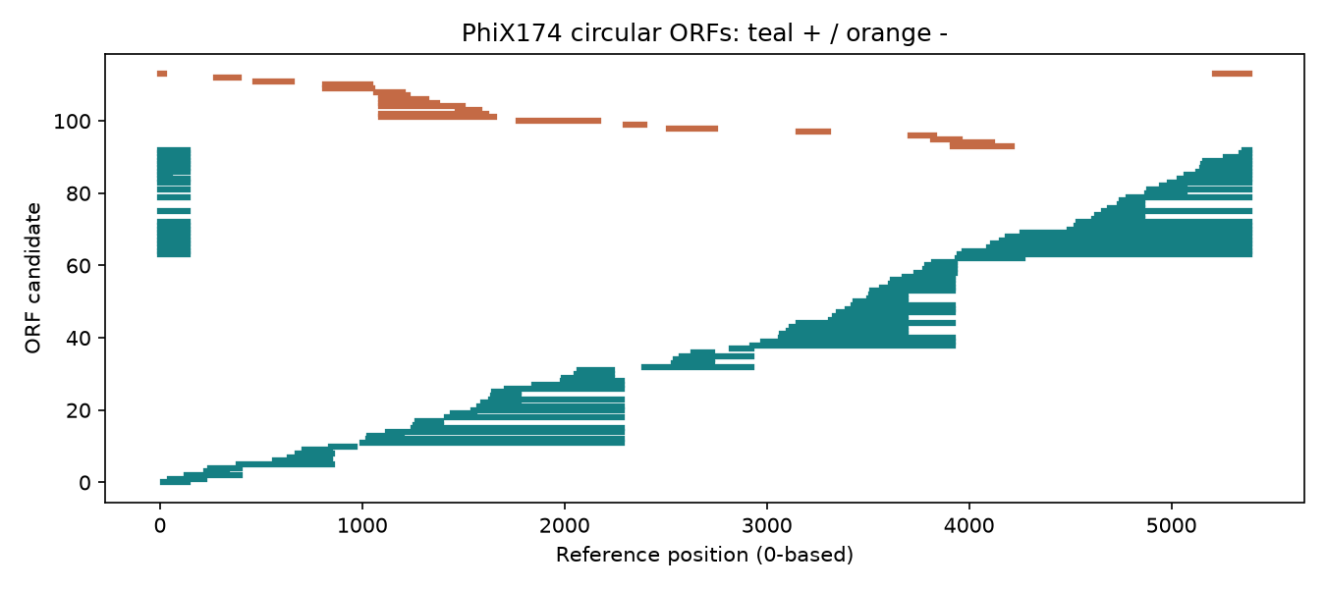
Dairəvi PhiX174 genomunda ORF-lər
114 namizəd
93 müsbət strand
21 mənfi strand
24 başlanğıcı
keçən namizəd
5 386 nt. ATG, ilk stop, minimum 30 aa. Namizədlər təsdiqlənmiş gen annotasiyası deyil.
12
Notes:
PhiX174 genomu dairəvi olduğu üçün koordinat başlanğıcını keçən namizədlər də saxlanır. Nested ORF-lər çıxarılmır. Ən uzun namizəd 522 amin turşusudur. Bu sadə qayda əsasında namizəd tapma məşqidir, eksperimental təsdiq və ya tam gen annotasiyası deyil. Parametr dəyişdikdə namizəd sayı dəyişə bilər.
Praktiki əmr və əlavə məlumat:
Namizəd ORF
5 386 nukleotid
93 müsbət, 21 mənfi strand
24 namizəd başlanğıcı keçir
Mənbələr:
https://github.com/ali-novruz/bioinformatics-lab/blob/43ebcd8/projects/beginner/orf-discovery/README.md
https://github.com/ali-novruz/bioinformatics-lab/blob/43ebcd8/results/expanded-projects/orf-discovery/summary.json

Slide 13
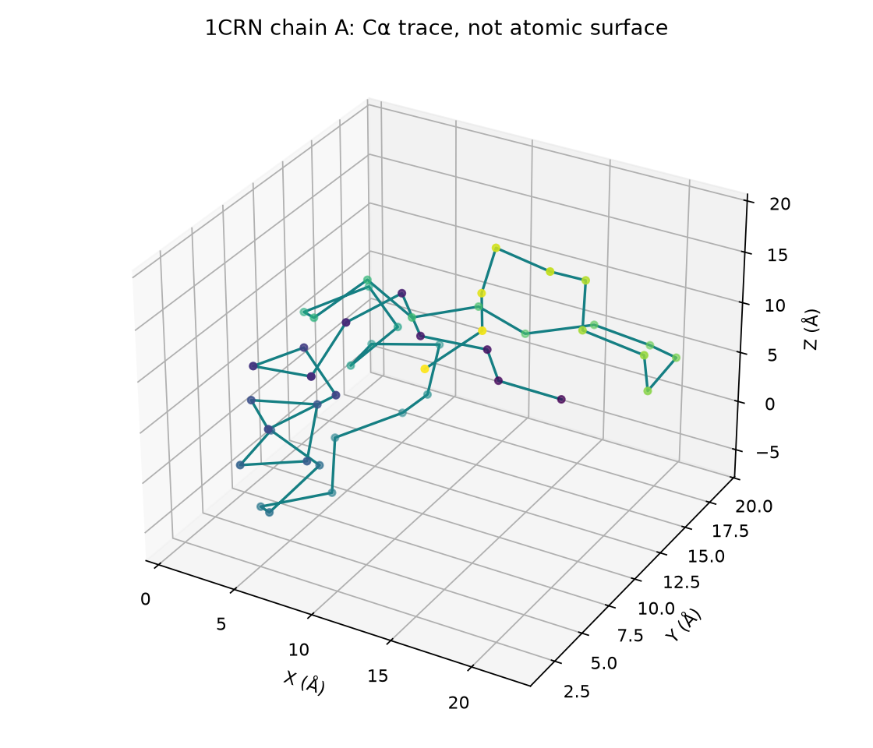
İki ayrı protein nümunəsi
P01308
Insulin prekursoru
110 amin turşusu
Sequence analizi
1CRN
Crambin strukturu, 46 Cα
Sequence və struktur nümunələri ayrı proteinlərə aiddir.
13
Notes:
Bu layihə iki ayrı data formatını öyrədir. UniProt P01308 sequence üzərində uzunluq və kompozisiya analizi üçündür. PDB 1CRN məkan koordinatları və contact map üçündür. Onların yanaşı göstərilməsi sequence-structure uyğunluğu iddiası yaratmamalıdır. Qrafik crambin C-alpha izini göstərir, yeni proqnozlaşdırılmış struktur deyil.
Praktiki əmr və əlavə məlumat:
Crambin strukturu
46 Cα atomu
Ayrıca sequence nümunəsi:
P01308 insulin prekursoru
Mənbələr:
https://github.com/ali-novruz/bioinformatics-lab/blob/43ebcd8/projects/intermediate/protein-analysis/README.md
https://github.com/ali-novruz/bioinformatics-lab/blob/43ebcd8/results/research-audit/projects/proteins/summary.json

Slide 14
Xam oxunuşdan analizə
FASTQ
Keyfiyyət
Alignment
Sayım
Model
6
300k
84
real yeast nümunəsi
oxunuş cütü
test edilmiş gen
Əlavə DNA fixture: 32 variant, 27 PASS. Kiçik integration sınağı, tam genom benchmark-ı deyil.
14
Notes:
RNA yolu FASTQ, FastQC, STAR, featureCounts və PyDESeq2 addımlarından keçir. FDR geni YAL005C-dir, log2 fold change 0.224 olduğundan böyük effekt həddini keçmir. DNA workflow-u BWA və variant calling mərhələlərini yoxlayır. Xarici fixture üçün donor truth məlum deyil, ona görə precision və recall iddiası yoxdur. Sintetik məlum müsbət nəzarət ayrıca işlədilib.
Praktiki əmr və əlavə məlumat:
Mənbələr:
https://github.com/ali-novruz/bioinformatics-lab/blob/43ebcd8/results/raw-examples/README.md
https://github.com/ali-novruz/bioinformatics-lab/blob/43ebcd8/workflows/README.md

Slide 15
Hər nəticənin izlənən mənşəyi
1
2
3
Input
İcra
Çıxış
Accession, versiya
və hash
Parametr, mühit
və log
Status, cədvəl
və hash
Windows və Linux: 99 permutation score-u 1e-12 həddində uyğun gəlib
Uyğunluq yoxlanmış dataset, seed və mühitlər daxilindədir.
15
Notes:
Hash faylın konkret baytlarını tanıdır, bioloji doğruluğunu təsdiq etmir. Ayrı nəticə qovluqları keçmiş icraların təsadüfən əvəz edilməsinin qarşısını alır. Tarixi source arxivləri köhnə nəticələrin hansı koddan yarandığını izləməyə imkan verir. Platforma uyğunluğu yalnız yoxlanmış dataset, seed və mühitlər daxilində göstərilib. Yeni mühit üçün eyni uyğunluğu əvvəlcədən zəmanət vermək olmaz.
Praktiki əmr və əlavə məlumat:
Mənbələr:
https://github.com/ali-novruz/bioinformatics-lab/blob/43ebcd8/DATA_POLICY.md
https://github.com/ali-novruz/bioinformatics-lab/blob/43ebcd8/results/README.md
https://github.com/ali-novruz/bioinformatics-lab/blob/43ebcd8/results/research-audit/README.md

Slide 16
UNEC mənbələrindən praktik dərslərə
68
8
24
kataloqlaşdırılmış fayl
praktiki dərs
cavablı tapşırıq
15 həftəlik proqram
14 səhifəlik PDF praktikum
61 unikal mənbə, 7 bayt səviyyəli dublikat. Mənbələr kataloqda izlənir.
16
Notes:
Göndərilmiş UNEC PDF, DOCX və PPTX faylları kataloqlaşdırılıb. Məqsəd bütün faylları kor şəkildə yığmaq əvəzinə, tədris mövzularını işə yarayan praktiki məşqlərlə əlaqələndirməkdir. Materialların mənşəyi kataloqda saxlanır. Dərslər və cavablar müstəqil öyrənməni asanlaşdırır, amma müəllimin qiymətləndirməsini avtomatik əvəz etmir.
Praktiki əmr və əlavə məlumat:
61 unikal mənbə və 7 bayt səviyyəli dublikat
15 həftəlik öyrənmə proqramı
24 cavablı praktiki tapşırıq
14 səhifəlik Azərbaycan dilində PDF praktikum
Mənbələr:
https://github.com/ali-novruz/bioinformatics-lab/blob/43ebcd8/docs/unec/README.md
https://github.com/ali-novruz/bioinformatics-lab/blob/43ebcd8/resources/unec/README.md
https://github.com/ali-novruz/bioinformatics-lab/blob/43ebcd8/resources/unec/bioinformatika-praktikum.pdf

Slide 17
Öyrənmə yolunun əsas dayanacaqları
Biologiya
Python
Real data
Tədqiqat
1
2
3
4
16 anlayış
11 format
İşlək layihələr
8 notebook
18 database kartı
PDF kitablar
11 məqalə qeydi
9 mini-review
Tam yol 10 mərhələdən ibarətdir. Məqalə qeydləri systematic review deyil.
17
Notes:
Öyrənmə yolu biologiya və Python əsaslarından real analiz və tədqiqat sualına doğru gedir. Məqalə qeydləri systematic review deyil və orijinal məqalələrin bütün benchmark-larını təkrar etmir. Oxucu hər qeydin əhatəsini yoxlamalıdır. Kitab manifesti PDF mənbə ünvanlarını və istifadə qeydlərini göstərir. Yeni kitab əlavə edilərkən açıq və icazəli PDF mənbə üstün tutulur.
Praktiki əmr və əlavə məlumat:
Mənbələr:
https://github.com/ali-novruz/bioinformatics-lab/blob/43ebcd8/roadmap/README.md
https://github.com/ali-novruz/bioinformatics-lab/blob/43ebcd8/resources/books/README.md
https://github.com/ali-novruz/bioinformatics-lab/blob/43ebcd8/research/papers/README.md
https://github.com/ali-novruz/bioinformatics-lab/blob/43ebcd8/research/literature-reviews/README.md

Slide 18
Real data, sintetik nümunə və protokol
Material | İstifadə məqsədi | Nə yoxlanır?
Real dataset | Məhdud bioloji sual | Mənşə, dizayn, ölçü
Sintetik nümunə | Metod və məlum nəzarət | Gözlənilən davranış
Gələcək protokol | Yeni tədqiqat planı | Sual və qəbul meyarı
Böyük raw fayllar Git-ə daxil edilmir. Mənbə və istifadə şərti dataset kartında saxlanır.
18
Notes:
Şəxsi və ya həssas məlumat bu tədris nümunələrinin bir hissəsi deyil. Yeni dataset əlavə edən iştirakçı onun istifadə şərtini və mənbəyini yoxlamalıdır. PDF kitab istəyi icazəsiz nüsxə paylaşmaq kimi şərh edilmir. Manifestlər təkrar endirməni və dəyişikliyi izləməyi asanlaşdırır. Repo hazırda private-dır, GitHub linkləri səlahiyyətli hesabla açılır.
Praktiki əmr və əlavə məlumat:
Mənbələr:
https://github.com/ali-novruz/bioinformatics-lab/blob/43ebcd8/DATA_POLICY.md
https://github.com/ali-novruz/bioinformatics-lab/blob/43ebcd8/resources/books/README.md
https://github.com/ali-novruz/bioinformatics-lab/blob/43ebcd8/datasets/README.md

Slide 19
Model nəticəsindən elmi iddiaya
Yüksək
score
Ayrıca sübut tələb edənlər
Yeni cohort-da doğrulama
Probe seçiminin sabitliyi
Klinik fayda
Kiçik dataset və texniki dizayn nəticənin tətbiq sərhədini müəyyən edir.
19
Notes:
WDBC və Khan nəticələri tədris benchmark-larıdır. Gene-level biomarker iddiası üçün probe identifikasiyası, sabitlik və müstəqil doğrulama lazımdır. GO-da sıfır əhəmiyyətli term pathway fəaliyyətsizliyi demək deyil. ORF namizədi gen annotasiyası deyil. Variant sayları calling accuracy deyil. Bu fərqlər təqdimat və videoda da qorunmalıdır.
Praktiki əmr və əlavə məlumat:
Kiçik test nümunəsi, texniki dizayn və məlumatın mənşəyi nəticəni məhdudlaşdırır. Klinik fayda və sabit biomarker üçün ayrıca sübut lazımdır.
Mənbələr:
https://github.com/ali-novruz/bioinformatics-lab/blob/43ebcd8/docs/RESEARCH_AUDIT.md
https://github.com/ali-novruz/bioinformatics-lab/blob/43ebcd8/experiments/controls/README.md

Slide 20
Növbəti tədqiqatların planı
01
Khan
Müstəqil cohort
Sabit k ilə sabitlik
02
GO
Foreground ölçüsü
Universe həssaslığı
03
Xam workflow
Truth dataset
Daha böyük miqyas
Bunlar gələcək işlərdir. 30 ideyanın hamısı icra edilməyib.
20
Notes:
İnkişaf prioriteti yeni nəticə sayını artırmaqdan əvvəl mövcud iddiaları daha sərt yoxlamaqdır. Sabit k Jaccard şərhində seçilmiş siyahı ölçüsü qarışıqlığını azaldar. GO həssaslıq analizi cari singleton attainability təcrübəsindən fərqli sualdır. Variant workflow-u üçün məlum truth olmadan dəqiqlik benchmark-ı qurmaq olmaz. Hər yeni layihə əvvəlcə sual, giriş, metod və qəbul meyarı ilə yazılmalıdır.
Praktiki əmr və əlavə məlumat:
Mənbələr:
https://github.com/ali-novruz/bioinformatics-lab/blob/43ebcd8/docs/RESEARCH_AUDIT.md
https://github.com/ali-novruz/bioinformatics-lab/blob/43ebcd8/projects/IDEAS.md

Slide 21
Başlanğıc 1. Repo xəritəsi
bioinformatics-lab
START_HERE
Başlanğıc yolu
SETUP
Mühit qurulması
PROJECTS
Analizin seçilməsi
STATUS
İcra əhatəsi
Dəqiq yollar: docs/START_HERE.md, SETUP.md, projects/README.md, STATUS.md.
21
Notes:
README üz qabığından sonra başlanğıc keçidini açın. START_HERE oxucu məqsədinə uyğun yolu göstərir. SETUP mühit qurulmasını izah edir. STATUS mövcud icra əhatəsini bildirir. Layihəni seçərkən offline və download fərqini yoxlayın. Şəkilli bələdçinin bu səhifəsi GitHub interfeysinin saxta screenshot-u deyil, fayl xəritəsidir.
Praktiki əmr və əlavə məlumat:
docs/START_HERE.md
SETUP.md
projects/README.md
STATUS.md
Mənbələr:
https://github.com/ali-novruz/bioinformatics-lab/blob/43ebcd8/docs/START_HERE.md
https://github.com/ali-novruz/bioinformatics-lab/blob/43ebcd8/SETUP.md
https://github.com/ali-novruz/bioinformatics-lab/blob/43ebcd8/STATUS.md

Slide 22
Başlanğıc 2. Python mühiti
01
Mühit yarat
python -m venv .venv
02
Aktivləşdir
.venv\Scripts\Activate.ps1
03
Paketləri qur
python -m pip install -e ".[dev]"
Repo kökündə Python 3.12. Linux/macOS: source .venv/bin/activate.
22
Notes:
Repository əvvəlcə lokal kompüterə clone və ya ZIP vasitəsilə alınmalıdır. Bu əmrlər repo kökündə yerinə yetirilir. PowerShell activation məhdud olarsa siyasəti dəyişmədən .venv/Scripts/python.exe yolunu birbaşa işlətmək olar. RNA-seq daxil tam suite üçün dev ilə yanaşı research extra-sı da lazımdır. Python 3.11 də əsas paket və CI-də dəstəklənir.
Praktiki əmr və əlavə məlumat:
python -m venv .venv
.venv\Scripts\Activate.ps1
python -m pip install -e ".[dev]"
Mənbələr:
https://github.com/ali-novruz/bioinformatics-lab/blob/43ebcd8/SETUP.md
https://github.com/ali-novruz/bioinformatics-lab/blob/43ebcd8/README.md

Slide 23
Başlanğıc 3. İlk offline analiz
ALIGNMENT
python scripts/lab.py list
python scripts/lab.py run alignment --offline
passed
Yeni nəticə qovluğu: results/runs/
passed uğurlu icrada gözlənən statusdur. Bu slayd terminal screenshot-u deyil.
23
Notes:
Alignment layihəsi kiçik sintetik sequence cütləri ilə qlobal və lokal hizalamanı göstərir. İşləyən prosesin yaratdığı qovluq yolunu saxlayın. Uğursuz icrada output-u uğurlu nəticə kimi təqdim etməyin. Bu əmrlər video çəkilişində qısa, real və təkrarlana bilən nümayiş üçün uyğundur. Nəticə qovluqlarının vaxt və ID hissələri hər icrada dəyişir.
Praktiki əmr və əlavə məlumat:
python scripts/lab.py list
python scripts/lab.py run alignment --offline
Çıxış: results/runs/ daxilində yeni qovluq
Mənbələr:
https://github.com/ali-novruz/bioinformatics-lab/blob/43ebcd8/scripts/lab.py
https://github.com/ali-novruz/bioinformatics-lab/blob/43ebcd8/projects/beginner/sequence-alignment/README.md

Slide 24
Başlanğıc 4. Nəticə qovluğunun xəritəsi
suite.json
Status və layihə yolları
alignment.log
İcranın gedişi
run.json
Parametr və mənşə
Layihə çıxışları
Cədvəl və elmi nəticələr
Faktiki layihə qovluqları suite.json daxilində run_paths sahəsində göstərilir.
24
Notes:
Suite qovluğu çoxlu layihənin idarəetmə hesabatını saxlayır, elmi nəticələrin hamısı həmin qovluğun içində olmaya bilər. projects daxilindəki run_paths faktiki layihə qovluqlarına işarə edir. Run metadata-si girişlər və icra haqqında məlumat verir. Saxlanmış nəşr edilmiş nəticələrin bütövlüyü check_all_results.py ilə ayrıca yoxlanır. Status complete olması bioloji şərhin avtomatik düzgün olması deyil.
Praktiki əmr və əlavə məlumat:
suite.json → status və run_paths
alignment.log → icranın gedişi
run.json → parametr və mənşə
Layihə qovluğu → cədvəl və digər çıxışlar
Mənbələr:
https://github.com/ali-novruz/bioinformatics-lab/blob/43ebcd8/scripts/lab.py
https://github.com/ali-novruz/bioinformatics-lab/blob/43ebcd8/src/biolab/reporting.py
https://github.com/ali-novruz/bioinformatics-lab/blob/43ebcd8/results/README.md

Slide 25
Başlanğıc 5. Offline və tam icra
8 layihə
12 layihə
Data endirmədən
Research paketləri
və internet ilə
run all --offline
run all
Tam əmrlər şəkilli bələdçidədir. Xam FASTQ workflow-ları ayrıca Linux/WSL mühiti tələb edir.
25
Notes:
Offline suite download tələb edən dörd layihəni buraxır və skipped siyahısını saxlayır. Tam suite dataset fetch addımlarını icra edir. Endirmə xətası baş verdikdə səbəbi log-dan yoxlamaq lazımdır. Notebook-ların yenidən icrası real girişləri əvvəlcədən tələb edə bilər. Xam sequencing üçün workflows/README və SETUP-da ayrıca quraşdırma yolu verilir.
Praktiki əmr və əlavə məlumat:
python scripts/lab.py run all --offline
python -m pip install -e ".[dev,research]"
python scripts/lab.py run all
Mənbələr:
https://github.com/ali-novruz/bioinformatics-lab/blob/43ebcd8/SETUP.md
https://github.com/ali-novruz/bioinformatics-lab/blob/43ebcd8/scripts/lab.py
https://github.com/ali-novruz/bioinformatics-lab/blob/43ebcd8/workflows/README.md

Slide 26
İlk layihədən öz tədqiqat sualınıza
İşlədin.
Şərh edin.
Yoxlayın.
Başlanğıc
docs/START_HERE.md
Töhfə qaydaları
CONTRIBUTING.md
github.com/ali-novruz/bioinformatics-lab
26
Notes:
Yeni layihə qeydiyyatı, sənədləşmə və testlər birlikdə dəyişməlidir. Tarixi nəticələri yeni kodla səssizcə əvəz etməyin. README və lokal link yoxlamaları yeni sənədlərin tapılmasını təmin edir. Testlərdən keçmək tədqiqatın tam doğrulanması deyil, mühəndislik yoxlamasıdır. Təqdimatı bağlayarkən konkret çağırış verin: alignment nümunəsini işlədib nəticə qovluğundan istifadə olunan metod və input-u tapmaq.
Praktiki əmr və əlavə məlumat:
python -m pytest
python scripts/check_repository.py
python scripts/check_all_results.py
Töhfə qaydaları: CONTRIBUTING.md
Mənbələr:
https://github.com/ali-novruz/bioinformatics-lab/blob/43ebcd8/CONTRIBUTING.md
https://github.com/ali-novruz/bioinformatics-lab/blob/43ebcd8/scripts/check_repository.py
https://github.com/ali-novruz/bioinformatics-lab/blob/43ebcd8/scripts/check_all_results.py

